Slide 1
Osnove PHP programiranja

Slide 2
Grananje
omogućuje više riješenja
vrste:
jednostruka
višestruka
Primjer jednostrukog grananja
Varijabla
Uvjet + radnja
Notes:
Često kada pišemo nekakav kod moramo predvidjeti što bi korisnik koda mogao učiniti. Nekad nam nije dovoljno samo jedno rješenje i tada koristimo grananja. Grananja mogu biti jednostruka i višestruka.
U ovom primjeru smo kreirali varijablu $vrijeme kojoj nam pokazuje vrijeme i postavili smo uvjet tj. if koji će, ako je manje od 19 sati, poslati poruku “Dobar dan!”.
U idućem primjeru ćemo prikazati višestruko grananje. Ono nam služi kada postoji više mogućnosti za određeni scenarij.

Slide 3
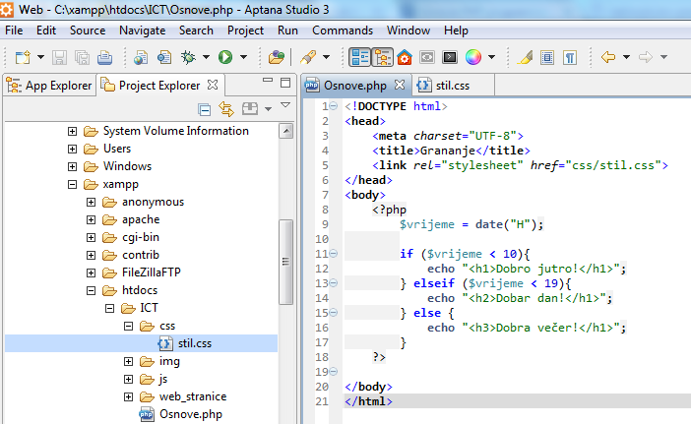
Grananje
Primjer višestrukog grananja – live primjer
Notes:
U ovom primjeru smo postavili više uvjeta za prikaz vremena. Višestruko grananje prepoznajemo po oznakama elseif i else.
Ono što radi ovaj primjer jest da nam prikazuje koje je doba dana. Ako je manje od 10h prikazat će nam se poruka “Dobro jutro!”, ako je manje od 19h prikazat će se “Dobar dan!” i ako je između 19h i 10h prikazat će nam se “Dobra večer!”. Poruke smo oblikovali u CSS-u, te će to ovako izgledati u pregledniku: (POKRENUTI PRIMJER)
U idućem primjeru prikazat ćemo naredbu SWITCH. Ona se koristi za izvršavanje određenih radnji koje se baziraju na različitim uvjetima

Slide 4
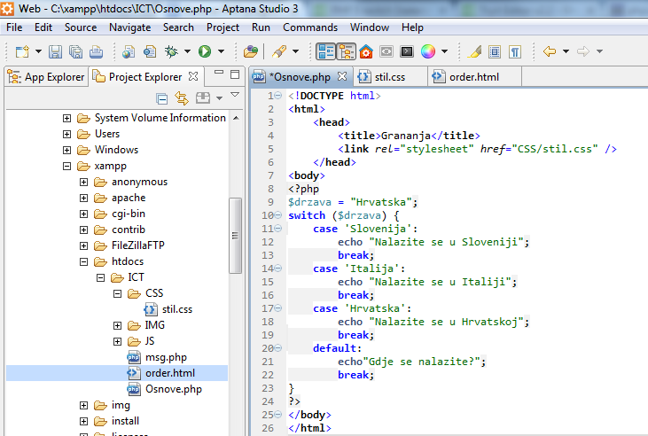
Grananje - SWITCH
$drzava = „Slovenija”;
Primjer switch naredbe – live primjer
Notes:
U ovom primjeru kreirali smo varijablu $drzava koja ima vrijednost “Hrvatska” i u tom slučaju ispisat će se “Nalazite se u Hrvatskoj”.
Za ovaj slučaj imamo četiri moguća rješenja, naravno mi možemo upisati bezbroj rješenja. Ako ostavimo praznu varijablu prikazat će nam se vrijednost koju smo upisali u default polju. Nakon svakog slučaja pišemo break i na taj način označavamo kraj jednog slučaja tj. case.

Slide 5
Petlje
smanjuju količinu koda potrebnog da se ispiše neki kod
neke od petlji:
WHILE
DO...WHILE
FOR
FOREACH
Notes:
Kada pišemo određeni kod javlja se potreba da jedan red ispišemo više puta zaredom. Kako to ne bi morali raditi koristit ćemo se petljama.

Slide 6
Petlje - WHILE
Varijabla
Petlja
Primjer switch naredbe – live primjer
Notes:
U ovom primjeru smo izveli petlju while i umjesto da smo ispisivali redom brojeve od 0 do 50 petlja je to učinili za nas.
Za početak smo kreirali varijablu koja ima vrijednost nula i zatim smo kreirali petlju koja radi na način da izlistava brojeve sve dok ne dođe do broj 50 i to će se prikazivati jedno ispod drugom.
Iduća petlja koju ćemo prikazati je DO...WHILE. Ova petlja će nam izlistavati podatke skroz dok je uvjet “true”.

Slide 7
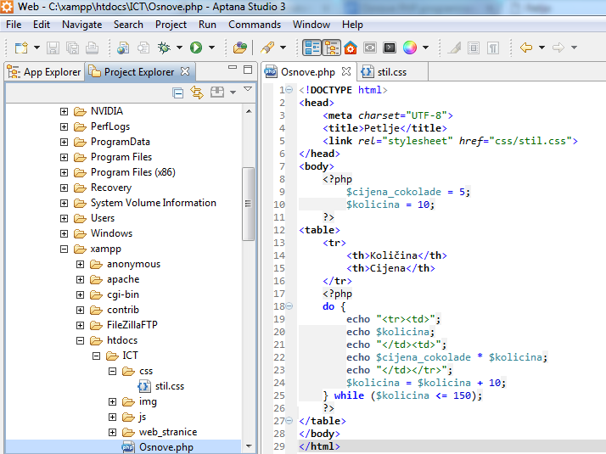
Petlje – DO...WHILE
Varijable
Petlja
Prikaz DO...WHILE petlje – live primjer
Notes:
U ovom primjeru kreirali smo dvije varijable $cijena_cokolade i $kolicina, zatim smo te dvije varijable postavili u petlju koja će nam izlistavati podatke sve dok količina ne bude veća od 150.
Za ovaj primjer smo postavili da jedna čokolada košta 5 kuna i želimo saznati koliko košta 10,20,30 itd. čokolada.
Da ne bismo računali sve posebno, kreiramo petlju koja će to učiniti za nas, što u pregledniku izgleda na sljedeći način: POKRENUTI PRIMJER.
Iduća petlja koju ćemo prikazati jest petlja FOR. Ta petlja se koristi kada unaprijed znamo točan broj ponavljanja bloka petlje.

Slide 8
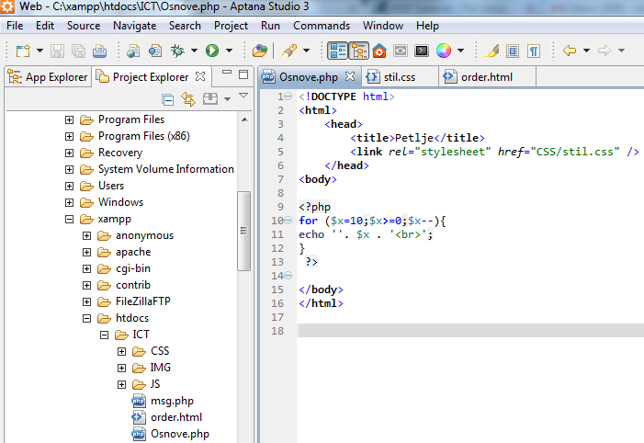
Petlje - FOR
Petlja
Primjer koda FOR petlje – live primjer
Notes:
U ovom primjeru pokrenuli smo FOR petlju koja će krenuti od vrijednosti x varijable tj. 10 i izlistavat će nam sve brojeve do 0, što u pregledniku izgleda ovako: POKRENUTI PRIMJER
U idućem primjeru prikazat ćemo petlju FOREACH. Petlja se koristi za rad s nizovima i ona prolazi kroz svaki element niza i obavlja blok naredbi. Da bi se bolje pojasnilo što možemo s FOREACH petljom kreirat ćemo konkretan primjer.

Slide 9
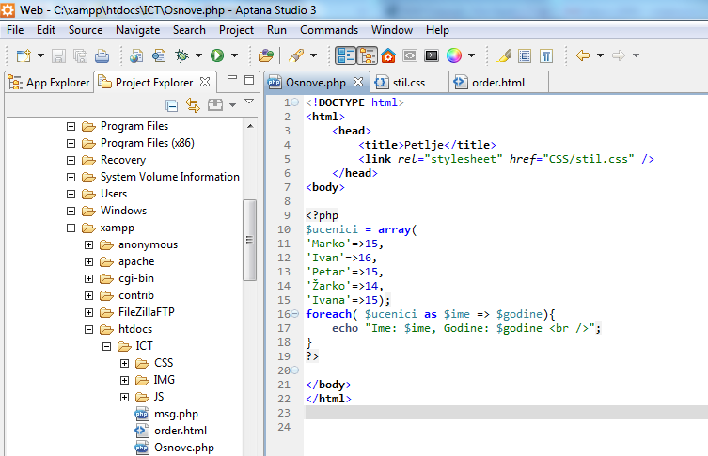
Petlje - FOREACH
Primjer FOREACH petlje – live primjer
Notes:
U ovom primjeru kreirali smo varijablu ucenici koja u sebi ima niz.
U nizu se nalazi popis imena i godina učenika. Kako bi izlistali svakog posebno učenika iz niza koristit ćemo se petljom FOREACH koja će to učiniti za na.
Petlja će vrijednosti iz niza izlistavati tako što će prvu vrijednost postaviti pod Ime,a drugu pod Godine, što će u pregledniku ovako izgledati: POKRENUTI PRIMJER

Slide 10
Funkcije
funkcija = blokovi koda sažeti u izraz
ne izvršavaju se dok ih se ne pozove
2 vrste:
„built in” – ugrađene u sustav
vlastite funkcije
Notes:
Funkcije su ništa drugo no nekoliko blokova koda sažete u jedan izraz koji možemo koristiti kad god nam je potrebno i tako si olakšati posao i također, uštedjeti si vrijeme. PHP ima dobro razvijene tzv. "Built in" funkcije. To su funkcije koje su već "ugrađene" u sustav i ne moramo ih sami definirati nego je samo potrebno unijeti naziv funkcije.
Funkcija se neće izvršiti dok god ju ne budemo pozvali. Pored "Built in" funkcija, možemo kreirati i vlastite pa ćemo to učiniti u prvom primjeru.

Slide 11
Funkcije
Kreiranje vlastite PHP funkcije – live primjer
Notes:
U ovom primjeru kreirali smo vlastitu PHP funkciju koja nam služi kada želimo pozdraviti nekog. Prvo smo kreirali funkciju pozdrav i dodali joj varijablu ime, zatim smo napisali što će ta funkcija raditi, tj. u ovom primjeru će upisati Dobar dan zatim ime osobe koju želimo pozdraviti što će u pregledniku ovako izgledati: POKRENUTI PRIMJER
U idućem primjeru prikazat ćemo kako se izvode već ugrađene funkcije tzv. “Built In” funkcije. Za primjer ćemo uzeti funkciju koja nam pokazuje točan datum i vrijeme sustava.

Slide 12
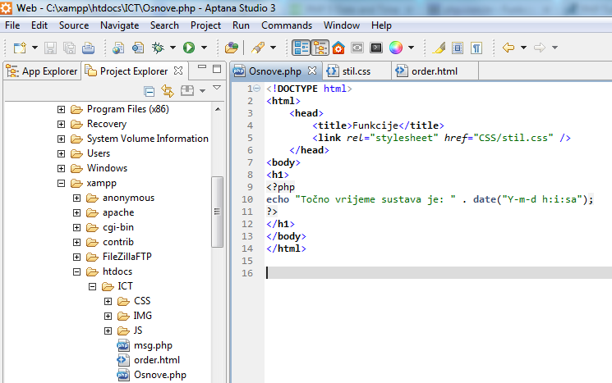
Funkcije
Primjer „Built-in” funkcije – live primjer
Notes:
Iduću funkciju koju ćemo prikazati jest funkcija SUM. Funkcija se koristi za izračune i ona vraća vrijednost što definiramo izrazom return. U idućem primjeru prikazat ćemo kako se izvodi funkcija SUM:

Slide 13
Funkcije
Funkcija SUM koja vraća vrijednost – live primjer
Notes:
U primjeru smo izveli funkciju SUM koja će pomnožiti varijable $x i $y i vratit će nam vrijednost $z koja je rezultat množenja $x i $y varijable, što u pregledniku izgleda ovako: POKRENUTI PRIMJER

Slide 14
Hvala na pažnji !

